Slide 1
Удешевление 3D печати за счёт прямого экструдирования, на базе дельта принтера

Slide 2
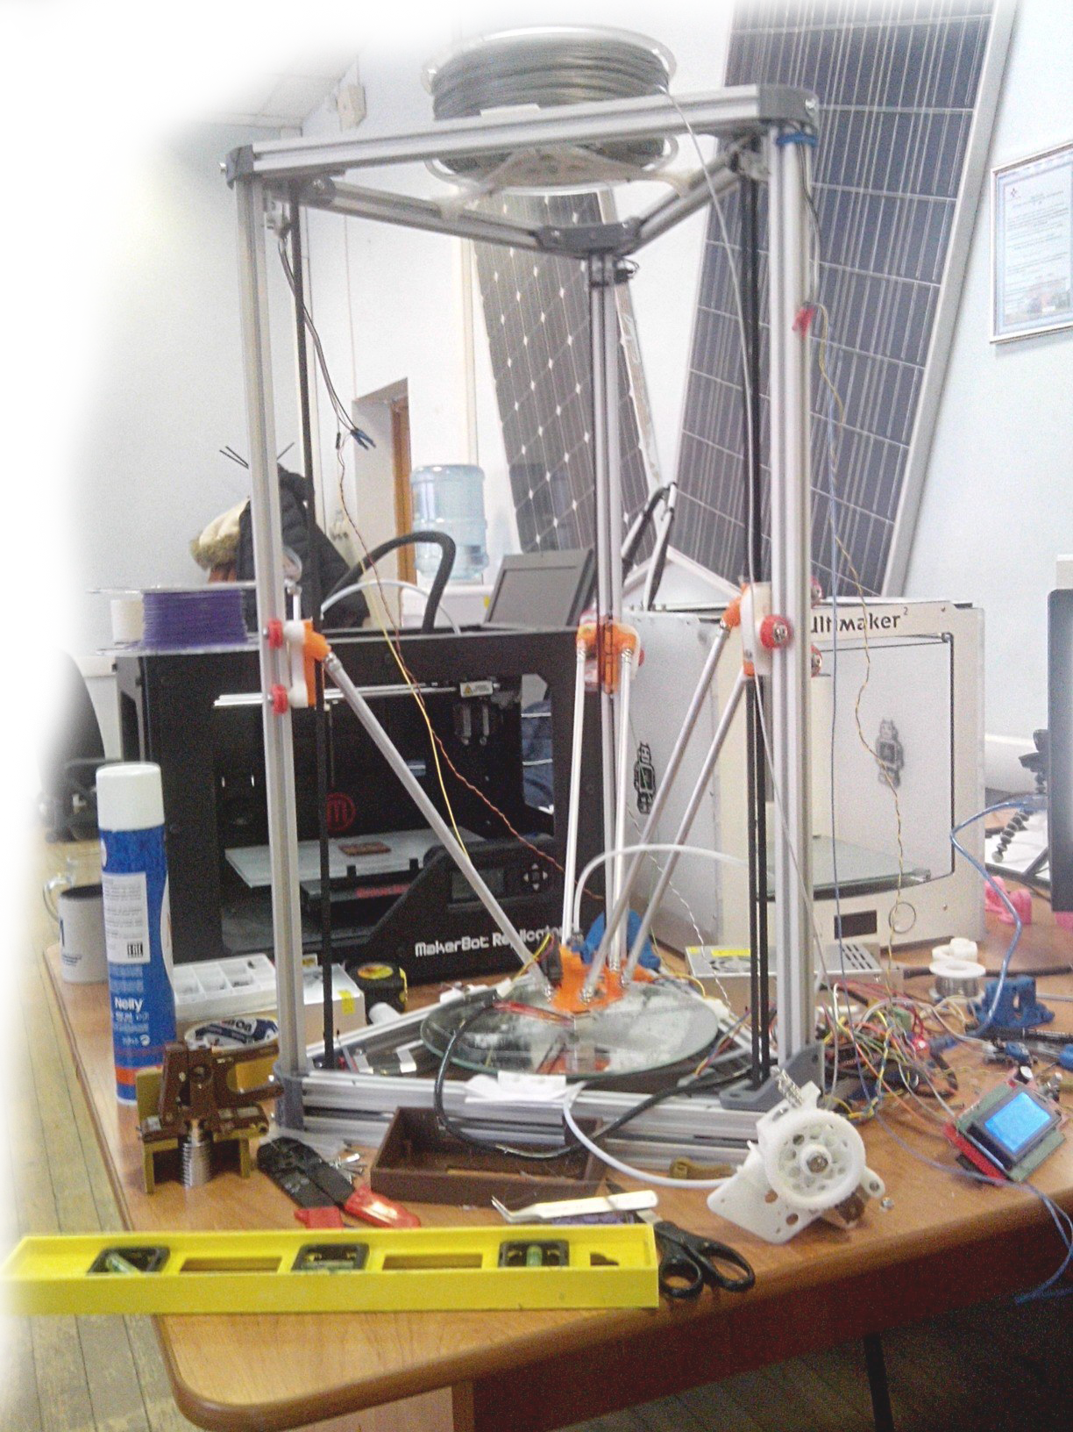
ООО «РОБОКИНЕТИКА»
Активная деятельность над проектом началась в январе 2016 года. Изначально планировалась разработка бюджетного 3D принтера. В процессе труда была выявлена возможность прямой экструдии гранул пластика
Команда: 5 человек, некоторым удалось набрать неплохой опыт на хакатонах , что подтверждается неоднократными победами. Часть команды работает на аутсорсе
Требуемый объем финансирования формируется при личном контакте с потенциальным инвестором

Slide 3
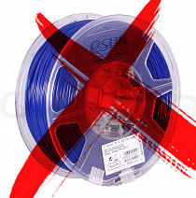
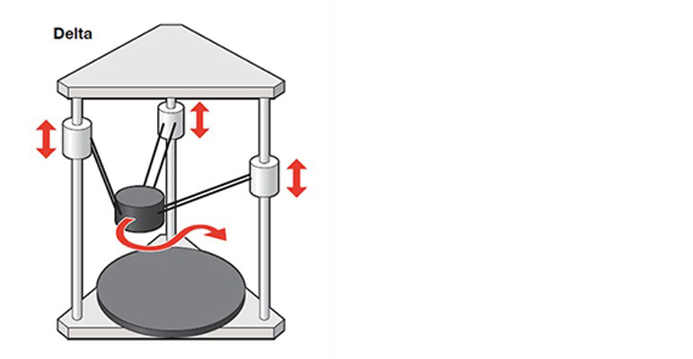
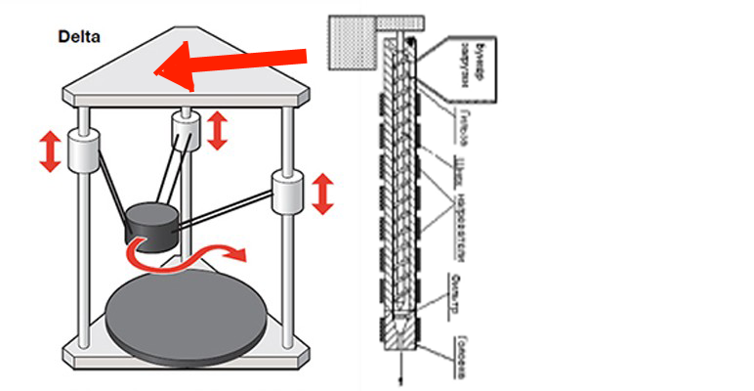
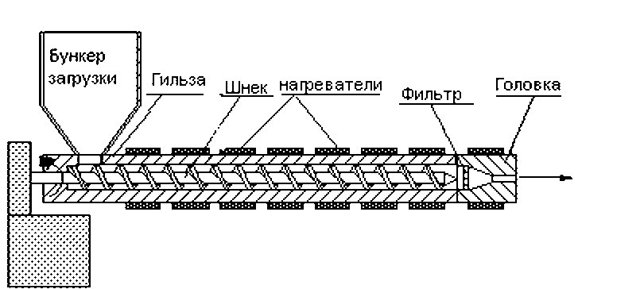
3d принтер с внедрённой технологией прямого экструдирования
В основе любой 3D печати лежит принцип послойного создания (выращивания) твёрдого объекта, путём выдавливания твёрдой нити через нагревательный элемент
Основной недостаток такой печати - высокая цена катушки
с пластиковой нитью: REC PLA 1490руб. за 750грамм.
Использование встроенного экструдера в 3D принтере, позволяющего печатать из сырья гранул, без предварительного экструдирования в нить, минимум 3 раза дешевле. И позволит отказаться от катушек!

Slide 4
отрасль
Ожидается среднегодовой темп роста рынка 3D Печати с 2013 до 2020 года в 23%, что составляет 8,41 миллиардов долларов США к 2020 году. Источник: http://3d-expo.ru/ru/godovoy-dohod-rynka-3d-pechati-budet-sostavlyat-841-mlrd-dollarov-k-2020-godu

Slide 5
Потенциальные клиенты
Оптоэлектронные приборы | ООО «ЛЕД Микросенсор НТ»
Метрологическое | ООО «Мониторинг»
Создание копий людей, скульптур | Компания The 3D
Дополнительные факультативы в образовании | Средне специальные школы
Заинтересованные люди/гики | Человек чрезвычайно заинтересованный новыми технологиями

Slide 6
Формы сотрудничества
Ищем инвестиций для провидения НОИКР в области технологии прямого экструдирования
Соинвестора для промышленного производства

Slide 7
Контактная информация
Алексеев Алексей
директор ООО «РОБОКИНЕТИКА»
тел.: +7(999)1502717
почта: alekseev.a@hotmail.com

